Slide 1
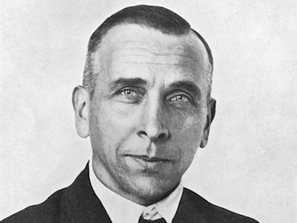
Alfred Wegeneur

Slide 2
Nom de son père: Richard Wegener
Fonction: Astronome et climatologue
Localité: Allemande
Temps: 1880-1930

Slide 3
Il était considéré comme un scientifique de son siècle, possédant une large gamme de connaissances en géologie, géophysique, astronomie et météorologie. Il enseignait l’astronomie

